Slide 1
Central
Medina Granados Alan Alejandro
Ibarra Fernández Luis
Castro Cruces Eduardo
Regalado Ramos Juan

Slide 2
Descripción
CENTRAL es una aplicación enfocada al segundo lugar donde se maneja más capital en la CDMX, la central de abastos, en el cual ha sido identificado un problema de organización, que genera dificultad en encontrar, como cliente, productos de buena calidad a un menor precio.
Buscamos mejorar la experiencia de usuario al agilizar el proceso de compra para los clientes y al mismo tiempo brindar al comerciante un espacio donde puede promover su producto de forma gratuita.

Slide 3

Justificación
En una primera búsqueda no se encontró alguna plataforma que brinde al público la información que pretende ofrecer la nuestra, siendo la central de abastos un lugar con tanta afluencia de clientes, al día entran alrededor de 60 mil vehículos, y trabajan al rededor de 90 mil personas, tenemos un sector muy grande al cual ofrecer nuestro producto.

Slide 4
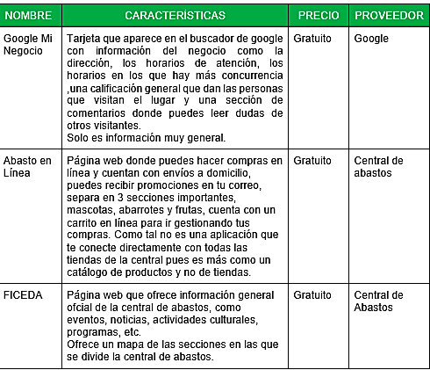
Tabla de competidores

Slide 5
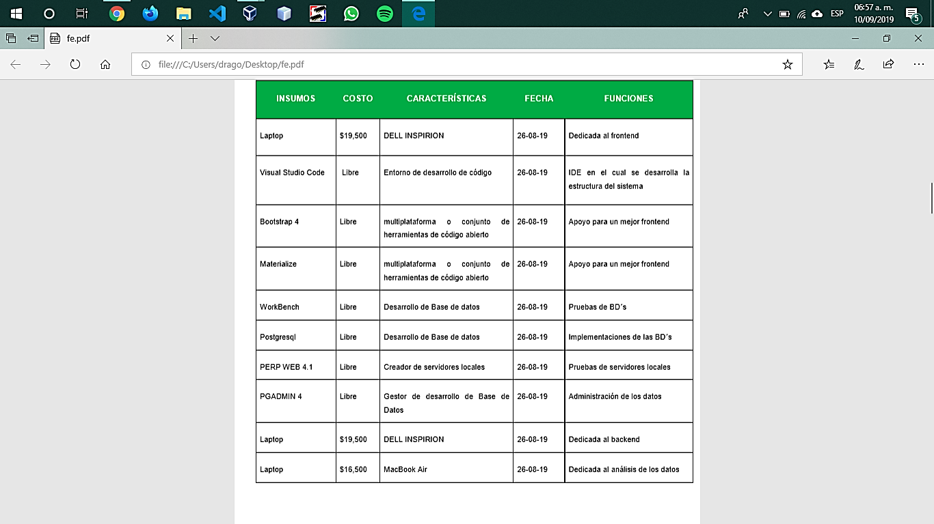
Tabla de insumos

Slide 6
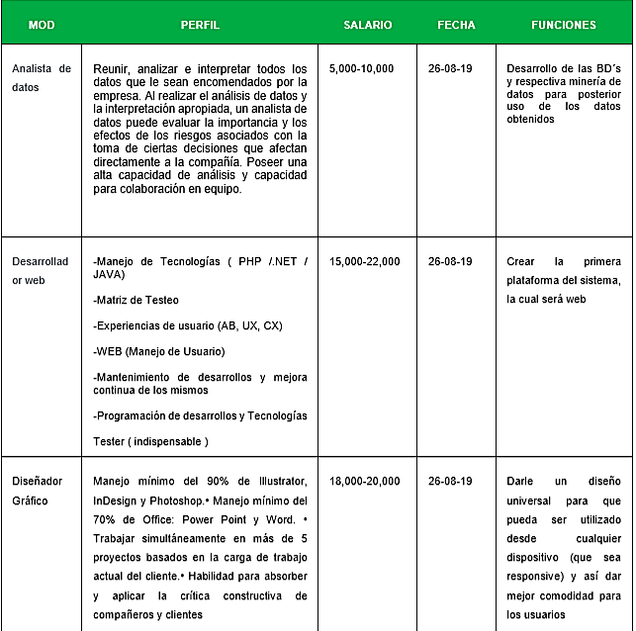
Mano de obra directa (M.O.D.)

Slide 7
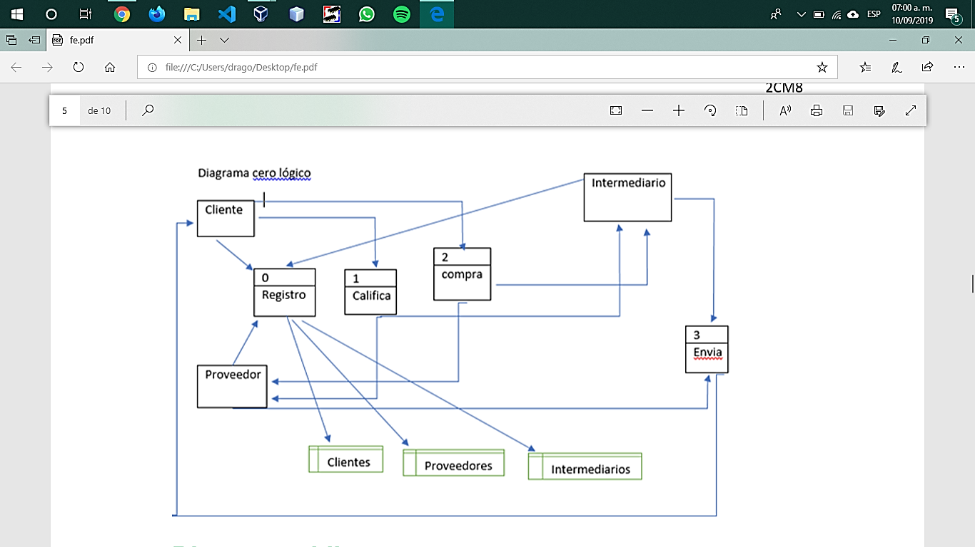
Diagrama lógico

Slide 8
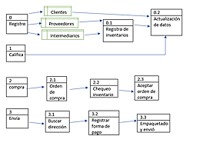
Diagramas hijo

Slide 9
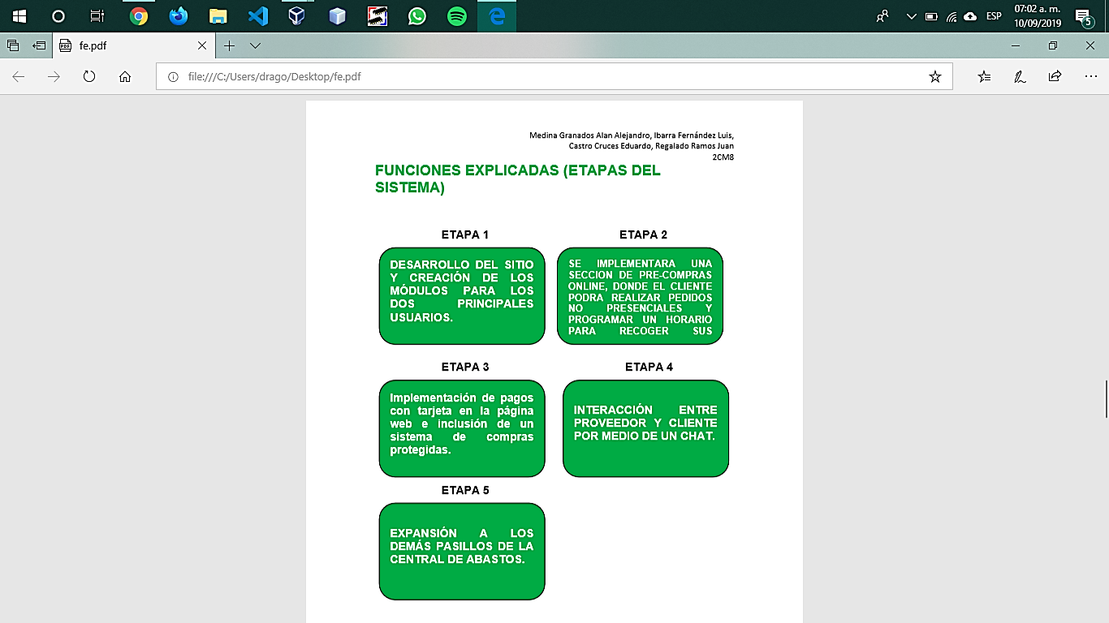
Funciones explicadas(Etapas del sistema)

Slide 10
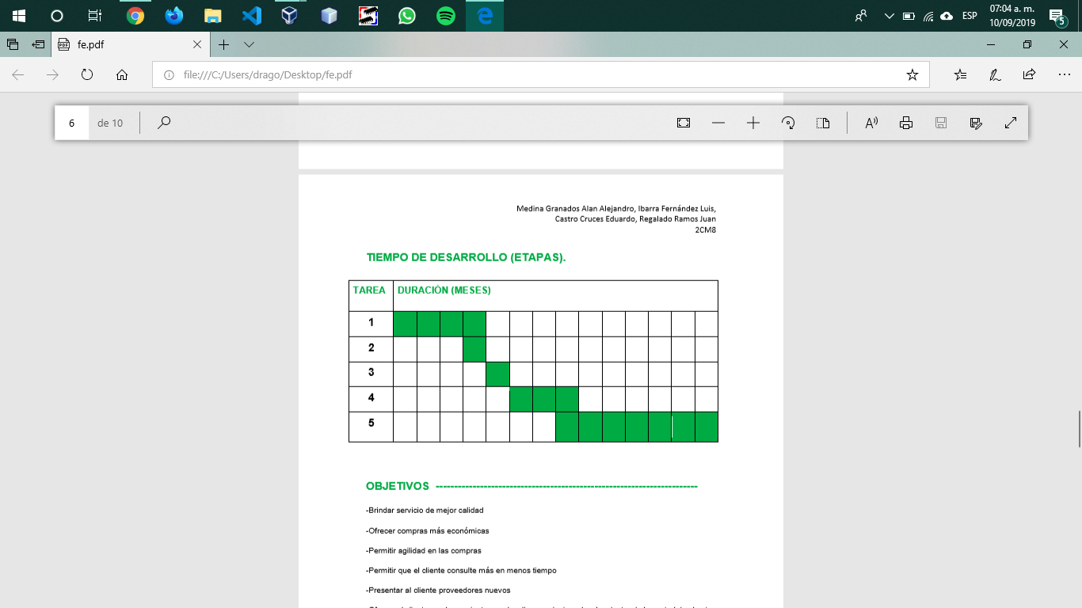
Tiempo de desarrollo

Slide 11
OBJETIVOS
-Brindar servicio de mejor calidad
-Ofrecer compras más económicas
-Permitir agilidad en las compras
-Permitir que el cliente consulte más en menos tiempo
-Presentar al cliente proveedores nuevos
-Ofrecer al cliente una herramienta para localizar productos y locales dentro de la central de abastos de manera fácil.
-Ofrecer un sitio de publicidad gratuita para los proveedores

Slide 12
Técnicas de recopilación de información
Debido a que vamos a trabajar con dos tipos de usuarios, tenemos que elaborar dos tipos de entrevistas:
*Proveedor *Clientes
Objetivos de la entrevista:
*Relacionar si los problemas propuestos por nosotros son realmente de importancia para nuestros usuarios
*Saber si la ´plataforma va a ser de utilidad.
*Buscar requerimientos faltantes para el sistema, que sean de utilidad para los usuarios y los haga mantenerse más tiempo en ella.

Slide 13
Técnicas de recopilación de información
Entrevista Cliente:
¿Qué pasillos son los que más visitan y con qué frecuencia?
¿Cuáles son los principales problemas a los que se enfrentan al momento de comprar?
¿Considera un peligro ir a la central diariamente, en cuanto a delincuencia?
¿Estaría dispuesto a cambiar sus hábitos y empezar a usar un sistema online?
¿Cuánto tiempo tarda aproximadamente en todo el proceso de compra?

Slide 14
Técnicas de recopilación de información
*Si el cliente va mostrando empatía y aprobación, posteriormente se realizan las ultimas preguntas:*
¿Le gustaría que existiera un sistema que facilitara su proceso de compra?
¿Preferiría una aplicación móvil o web?
¿Estaría dispuesto a pagar por tener acceso a este sistema? ¿Cuánto?
¿Preferiría que la aplicación tuviera un costo o que tuviera anuncios?

Slide 15
Técnicas de recopilación de información
Entrevista Proveedores:
¿Cuáles son los principales problemas a los que se enfrenta?
Aproximadamente ¿Cuántos clientes atiende al día?
¿Tiene problemas para promocionar y manejar sus ventas?
¿Te gustaría que existiera un apartado que calificara tus servicios en relación calidad-precio?
¿Actualiza sus costos que cambian en sus productos diariamente?
¿Tiene problemas para administrar sus finanzas? ¿Por qué?

Slide 16
Lenguas y herramientas
El proyecto está pensado para realizarse a largo plazo, puesto que es bastante extenso, para esta materia se tiene pensado terminar un sitio web, y un futuro desarrollar una app tanto para Android como para ios, se desarrollará en web, ya que es más fácil para acceder.
Se va a programar en html, css con apoyo de bootstrap 3 y Materialize para el frontend y para el backend se piensa usar Mysql, java script y Ajax.

Slide 17
Paradigma de desarrollo
-Modelo en Espiral
El análisis del riesgo se hace de forma explícita y clara. Une los mejores elementos de los restantes modelos.
*Reduce riesgos del proyecto
*Incorpora objetivos de calidad
*Integra el desarrollo con el mantenimiento, etc.
Además es posible tener en cuenta mejoras y nuevos requerimientos sin romper con la metodología, ya que este ciclo de vida no es rígido ni estático.

Slide 18
Paradigma de desarrollo
Primera Etapa. (Aún tentativa, hasta realizar las entrevistas y el muestreo).
1.Fijar objetivos y determinar alternativas.
Creación del sitio, con dos tipos de usuarios, los cuales llamaremos:
Proveedores. Capaces de ingresar los productos que ofrecen, así como fotos de cada uno de estos, poner su ubicación (pasillo y número), formas de contacto y si cuentan con envíos.
Clientes. Meramente tendrá permisos de lectura en esta etapa.

Slide 19
Paradigma de desarrollo
Opciones.
I.-En esta etapa los proveedores serán meramente agregados por los programadores, evitando así falsos usuarios y los clientes tendrán acceso a una página de consulta.
II.-En esta etapa se crearán usurarios y se les dará la opción de elegir qué tipo de usuario será, los proveedores sólo podrán ser creados con una clave única que darán los programadores ya que hayan comprobado que pertenecen a ese grupo, los clientes por su parte se les dará permiso de revisar los distintos proveedores, así como sus catálogos.

Slide 20
Paradigma de desarrollo
2. Evaluar las alternativas y elegir la mejor.
I.-Llevará a una reestructuración completa del sitio en etapas posteriores.
II.-Será más tardado, pero tendrá la estructura necesaria para que vaya evolucionando el proyecto en etapas posteriores.

Slide 21
Paradigma de desarrollo
3. Desarrollo de la alternativa elegida y evaluación y validación del resultado.
Dividamos en Frontend y Backend
Para el desarrollo del Backend:
Creación de las bases de datos respectivas a los usuarios y a los productos de los proveedores, así como los scritps necesarios para desplegar las consultas de dichos artículos. (Uso de JS,HTML POSTGRES-PGADMIN 4/ Workbench).
Para el desarrollo del Frontend:
Se creará el entorno con el cual interactúan los usuarios (JS,BOOTSTRAP 4,MATERIALIZE,CSS,HTML).

Slide 22
Paradigma de desarrollo
4. Planificación de la próxima iteración
Se dejará listo el primer prototipo para que posteriormente se comience con la siguiente etapa que es el añadir una sección como en los sitios de compra online para realizar pre-compras, donde se podrá crear un pedido y será enviado al proveedor, para que los clientes sólo recojan sus compras en el lugar.

